Slide 1


Жер кодексінің 8 – бабы бойынша
Аймақтарға бөлу - жер аумағын оның нысаналы мақсаты мен пайдаланылу режимiн белгiлеп айқындау.
1-1. Елді мекендерде жерді аймақтарға бөлу бағалау аймақтарының шекараларын және жер учаскелеріне төлемақының базалық ставкаларына түзету коэффициенттерін айқындау мақсатында жүргізіледі. 2. Жерді аймақтарға бөлуді облыстар, республикалық маңызы бар қала, астана, аудандар, облыстық маңызы бар қалалар деңгейінде ұйымдастыруды облыстардың, республикалық маңызы бар қаланың, астананың, аудандардың, облыстық маңызы бар қалалардың тиісті уәкілетті органдары жүзеге асырады. Жерді аймақтарға бөлу жобасын (схемасын) облыстардың, республикалық маңызы бар қаланың, астананың, аудандардың, облыстық маңызы бар қалалардың тиісті өкілді органдары бекітеді.

Slide 2
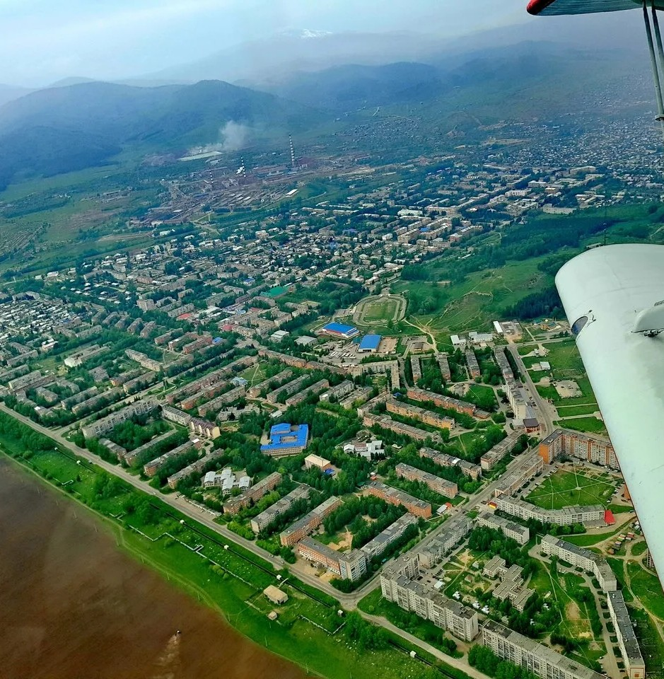
04
Жердi аймақтарға бөлудiң мақсаты:
жер ресурстарын басқару саласында бiрыңғай мемлекеттiк саясаттың жүргiзiлу;
аймақтардың шекаралары мен көлемiн белгiлеу, түрлi аймақтарға бөлiнген жерлердi пайдаланудың тәртiбi мен режимi;
жердi пайдалану мен қорғаудың аймақтық бағдарламасын жасауды қамтамасыз ету.
Жерді аймақтарға бөлу аумақты, сондай-ақ жекелеген санаттағы жерлерді аймақтарға бөлудің республикалық, облыстық және аймақтық схемаларын (жоспарларын) әзірлеу жолымен жерге орналастыру тәртібімен жүзеге асыру.

Slide 3

Орналасу критерийі бойынша аймақтарға бөлу
Аудандастырудың бұл әдісі ренталық факторлардың мәні арқылы бағалау аймақтарының түзету коэффициенттерін анықтауға негізделген.
Таспа құраушы факторлардың мәні келесі салыстырмалы коэффициенттермен көрсетіледі:
қоғамдық орталықтарға қолжетімділік;
инженерлік жабдықтар, абаттандыру және көліктік қолжетімділік;
мәдени-тұрмыстық қызмет көрсету;
тарихи, ландшафттық, эстетикалық;
қоршаған орта жағдайы;
инженерлік-геологиялық;
рекреациялық.
1

Slide 4
Нарықтық құн критерийі бойынша аймақтарға бөлу
Бастапқы нарықта сатуды салыстыру жер аукциондарының деректері бойынша (соңғы 2-3 жыл ішінде), ал қайталама нарықта – жасалған мәмілелердің нәтижелері бойынша (риэлторлық кеңселердің деректері) және сатуға ұсынылатын жер учаскелері бойынша (БАҚ деректері) мынадай ретпен жүргізіледі:
- деректерді жинау, зерттеу және талдау (орналасқан жері, ауданы, жер учаскелерінің нарықтық құны және жылжымайтын мүлікті жалға алу құны);
- бастапқы деректерді жалпылау негізінде 1 м2 жер учаскелері құнының орташа өлшенген шамасын және жылжымайтын мүлік үшін жалдау ақысын анықтау.
Жердің орташа өлшенген құны (Рзу) 1 м2 формула бойынша анықталады:
Рзу = ∑Сз/Ѕ Ѕзу,
мұндағы:
Сз-жер учаскесінің нарықтық құны, теңге / ш. м
Ѕзу - жер учаскесінің ауданы.
2

